Slide 1


Unité 1 : Rentrée scolaire
Classe : EB5
Leçon 1 : L’école
This material is made possible with the support of the American people through the United States Agency for International Development (USAID). The content is the sole responsibility of QITABI 2 and does not necessarily reflect the views of USAID or the United States Government. This material was developed by the e Centre of Educational Research and Development (CERD) with the support of USAID-funded QITABI 2 project.

Slide 2

Mes premiers pas vers l’unité

Slide 3



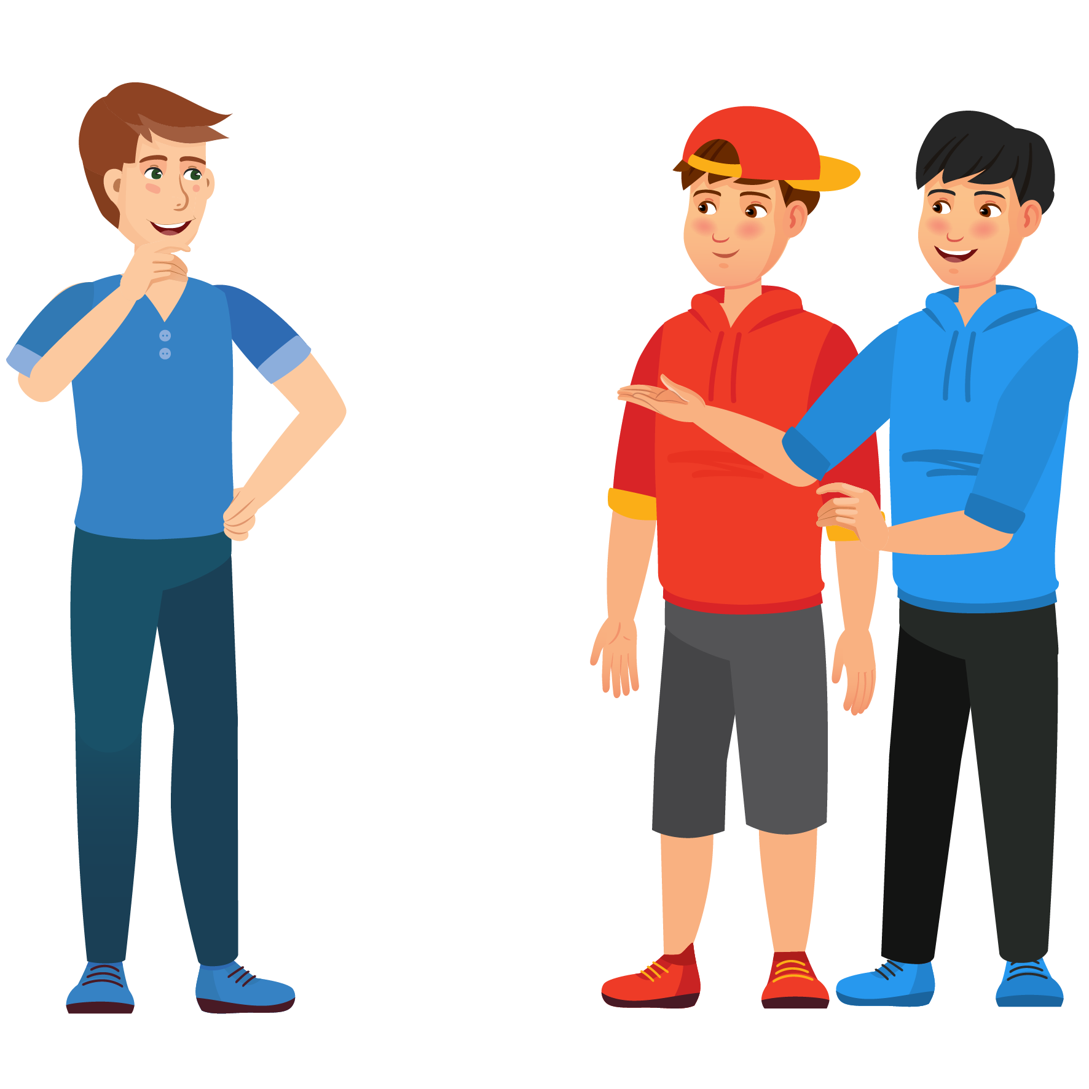




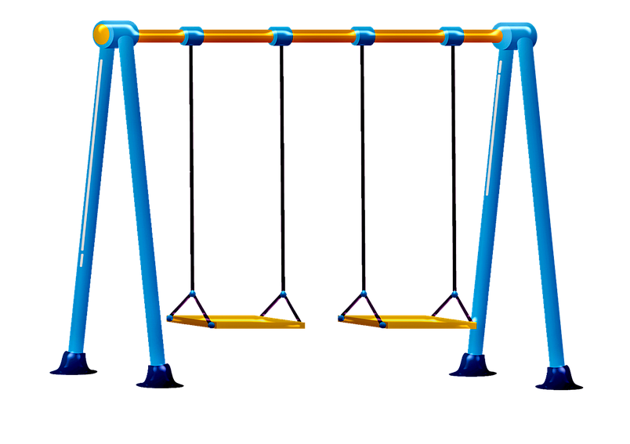





  Compréhension orale
Vrai ou Faux
1. C’est la rentrée des classes.
Vrai
Faux
2. Les élèves savent déjà ce qu’est le règlement de classe.
Vrai
Faux
Vrai
Faux
3. Chadi ne sait pas nager.
Vrai
Faux
4. Karim joue du piano tous les jours.
5. Alain s’est beaucoup ennuyé pendant les vacances.
Vrai
Faux
Notes:
Note à l’attention de l’enseignant(e): Certaines activités de l’évaluation diagnostique sont à faire d’une manière synchrone (S), et d’autres asynchrone (AS).
(AS) Compréhension orale
Document sonore:
VO:
Karim, Chadi et Alain parlent dans la cour de récréation. Écoute le dialogue et dis si les affirmations sont vraies ou fausses.
Tu as une minute pour lire les affirmations. [Pause 1 minute]
Transcription:
[sonnerie suivie d’un brouhaha joyeux d’enfants]
Karim [voix d’un garçon de 11/12 ans sur un ton soulagé]: Enfin! La première récré de l’année!
Chadi [voix d’un garçon de 11/12 ans sur un ton fatigué]: Ouiiii, beaucoup de directives dès le premier jour!
Alain [voix sérieuse d’un garçon de 11/12 ans]: Tu as raison. Mais c’est important! Nous savons maintenant ce qu’il faut et ce qu’il ne faut pas faire en classe. Le règlement de classe, c’est fait pour ça!
Karim: Oui, c’est vrai. [avec enthousiasme] Passons à autre chose. Vous avez passé de bonnes vacances ?
Chadi [d’une voix excitée]: Les meilleures! Ouais ! C'était superbe ! J’ai passé tout l’été à la plage. Et vous savez très bien que j’adore la natation! Et vous?
Karim [sur un ton triomphal]: Moi, j’ai enfin appris à jouer de la guitare.
Et j’ai passé presque toutes mes journées à jouer de la musique. [en riant] Nos voisins en ont souffert! Et toi?
Alain [d’une voix déçue]: Moi, mes vacances étaient nulles. J’avais rien à faire. J’ai passé mes journées devant la télé.
[avec attendrissement] Mais je suis très content de retourner à l’école! Vous m’avez manqué!
Chadi [avec enthousiasme]: Moi aussi. Je suis très heureux de revoir mes camarades et mes professeurs.
[sonnerie]
Chadi [étonné]: Oh ! Que Le temps passe vite!
Alain [avec empressement]: Dépêchons-nous! Rappelez-vous le premier règlement: À la cloche, …
Karim/Chadi/Alain [en chœur]: Il faut arrêter de parler et se diriger vers la classe.
[éclats de rire]

Slide 4

  Compréhension orale
Vrai ou Faux
Vrai ou Faux
C’est la rentrée des classes.
Vrai
Faux
1. C’est la rentrée des classes.
Vrai
Faux
Les élèves savent déjà ce qu’est le règlement de classe.
2. Les élèves savent déjà ce qu’est le règlement de classe.
Vrai
Faux
Vrai
Faux
Vrai
Faux
Chadi ne sait pas nager.
Vrai
Faux
3. Chadi ne sait pas nager.
Karim joue du piano tous les jours.
Vrai
Faux
Vrai
Faux
4. Karim joue du piano tous les jours.
Alain s’est beaucoup ennuyé pendant les vacances.
5. Alain s’est beaucoup ennuyé pendant les vacances.
Vrai
Faux
Vrai
Faux
Notes:
Note à l’attention de l’enseignant(e): Certaines activités de l’évaluation diagnostique sont à faire d’une manière synchrone (S), et d’autres asynchrone (AS).
(AS) Compréhension orale
Document sonore:
VO:
Karim, Chadi et Alain parlent dans la cour de récréation. Écoute le dialogue et dis si les affirmations sont vraies ou fausses.
Tu as une minute pour lire les affirmations. [Pause 1 minute]
Transcription:
[sonnerie suivie d’un brouhaha joyeux d’enfants]
Karim [voix d’un garçon de 11/12 ans sur un ton soulagé]: Enfin! La première récré de l’année!
Chadi [voix d’un garçon de 11/12 ans sur un ton fatigué]: Ouiiii, beaucoup de directives dès le premier jour!
Alain [voix sérieuse d’un garçon de 11/12 ans]: Tu as raison. Mais c’est important! Nous savons maintenant ce qu’il faut et ce qu’il ne faut pas faire en classe. Le règlement de classe, c’est fait pour ça!
Karim: Oui, c’est vrai. [avec enthousiasme] Passons à autre chose. Vous avez passé de bonnes vacances ?
Chadi [d’une voix excitée]: Les meilleures! Ouais ! C'était superbe ! J’ai passé tout l’été à la plage. Et vous savez très bien que j’adore la natation! Et vous?
Karim [sur un ton triomphal]: Moi, j’ai enfin appris à jouer de la guitare.
Et j’ai passé presque toutes mes journées à jouer de la musique. [en riant] Nos voisins en ont souffert! Et toi?
Alain [d’une voix déçue]: Moi, mes vacances étaient nulles. J’avais rien à faire. J’ai passé mes journées devant la télé.
[avec attendrissement] Mais je suis très content de retourner à l’école! Vous m’avez manqué!
Chadi [avec enthousiasme]: Moi aussi. Je suis très heureux de revoir mes camarades et mes professeurs.
[sonnerie]
Chadi [étonné]: Oh ! Que Le temps passe vite!
Alain [avec empressement]: Dépêchons-nous! Rappelez-vous le premier règlement: À la cloche, …
Karim/Chadi/Alain [en chœur]: Il faut arrêter de parler et se diriger vers la classe.
[éclats de rire]
VO: Lis chaque affirmation, si elle est correcte, clique sur Vrai, si elle n’est pas correcte, clique sur Faux.
Note à l’enseignant(e):
Corrigé:
1- C’est la rentrée des classes. (Vrai)
2- Les élèves savent tout le règlement de classe. (Vrai)
3-Chadi ne sait pas nager.(Faux)
4- Karim joue du piano tous les jours. (Faux)
5- Alain s’ennuie beaucoup pendant les vacances. (Vrai)
[Barème: 5pts: 1pt par réponse correcte]
A= 4-5 réponses correctes
B= 3-4 réponses correctes
C=2-3 réponses correctes
D=1-2 réponses correctes
E=0-1 réponse correcte.
A-B= Compétence acquise
C-D=Compétence en cours d’acquisition
E-F= Compétence non-acquise

Slide 5
  Expression orale
Bonjour,
1. Comment t’appelles-tu ?
2. Quelle est ta nationalité ?
3. Quels sont tes loisirs?
Moi, j’aime lire des contes. Et toi ? Qu’est-ce que
tu aimes faire dans ton temps libre ?
4. Comment faut-il se comporter en classe ? (Cite 2 actions)
5. Que faut-il éviter de faire en classe ? (Cite 2 actions)
Notes:
(S) Expression orale:
Note à l’attention de l’enseignant(e): Certaines activités de l’évaluation diagnostique sont à faire d’une manière synchrone (S), et d’autres asynchrone (AS).
VO:
Bonjour,
1- Comment t’appelles-tu ?
2- Quelle est ta nationalité ?
3- Quels sont tes loisirs? Moi, j’aime lire des contes. Et toi ? Qu’est-ce que tu aimes faire dans ton temps libre ?
4- Comment faut-il se comporter en classe? (Cite 2 actions)
5- Que faut-il éviter de faire en classe? (Cite 2 actions)
[Barème: 5pts: 1pt par réponse correcte]
A= 4-5 réponses correctes
B= 3-4 réponses correctes
C=2-3 réponses correctes
D=1-2 réponses correctes
E=0-1 réponse correcte.
A-B= Compétence acquise
C-D=Compétence en cours d’acquisition
E-F= Compétence non-acquise

Slide 6

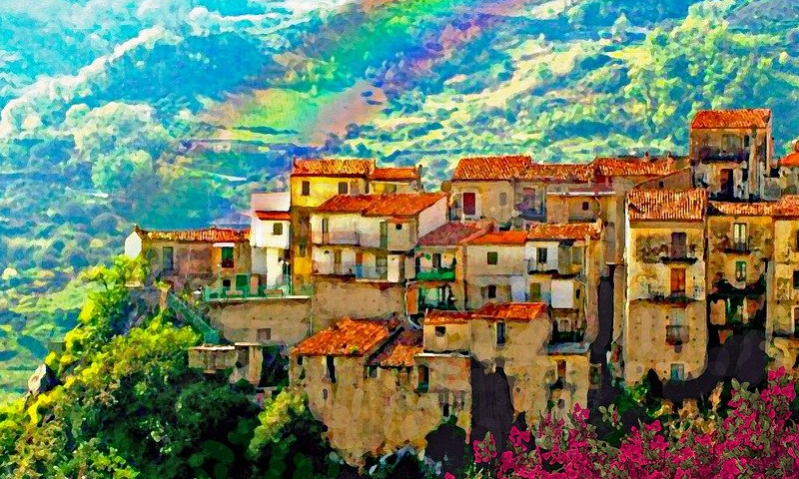
  Lecture et compréhension écrite
La rentrée
Dani passe des vacances agréables à la campagne, dans la ferme de ses grands-parents. Trois mois de pur bonheur ! Son grand-père lui apprend à s’occuper des volailles, à traire les vaches et à monter à cheval. Mais, chaque chose a une fin. C’est bientôt la rentrée des classes, Dani doit bientôt reprendre le chemin de l’école.
Notes:
Note à l’attention de l’enseignant(e): Certaines activités de l’évaluation diagnostique sont à faire d’une manière synchrone (S), et d’autres asynchrone (AS).
(AS)Lecture et compréhension écrite
VO:
Lis le texte: La rentrée.
Note à l’attention de l’enseignante :
L’apprenant peut enregistrer sa voix pour évaluer sa lecture expressive.
Critères d'évaluation suggérés pour la lecture expressive :
1- articule clairement.
2- prononce de manière correcte les phonèmes.
3- respecte les signes de ponctuation.
4- varie son intonation.

Slide 7

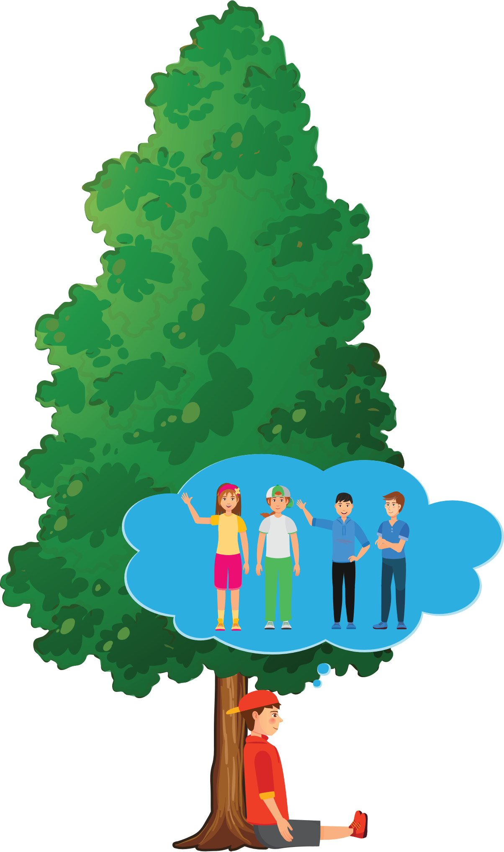
  Lecture et compréhension écrite
Se promener en pleine nature, s’amuser toute la journée, dormir à la belle étoile, tout est fini ! L’été est terminé trop vite, tel un rêve !
Il faut s’habituer de nouveau à se tenir tranquille en classe, à faire d’interminables devoirs et, surtout, à respirer l’air pollué de la ville !
Une seule idée le console: il va revoir ses camarades de classe. Ils lui ont bien manqué !
Notes:
Note à l’attention de l’enseignant(e): Certaines activités de l’évaluation diagnostique sont à faire d’une manière synchrone (S), et d’autres asynchrone (AS).
(AS)Lecture et compréhension écrite

Slide 8

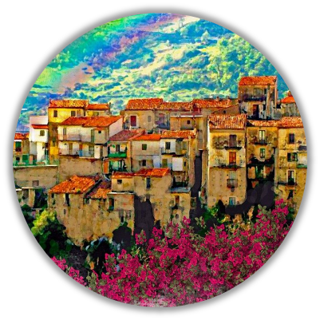

  Lecture et compréhension écrite
Ex: Où Dani passe-t-il ses vacances ?
Il passe ses vacances
au bord de la mer.
à la campagne.
à la montagne.
Notes:
Note à l’attention de l’enseignant(e): Certaines activités de l’évaluation diagnostique sont à faire d’une manière synchrone (S), et d’autres asynchrone (AS).
(AS)Lecture et compréhension écrite
VO:
Maintenant, réponds aux questions.
Par exemple: Où Dani passe-t-il ses vacances?
Il passe ses vacances au bord de la mer, à la campagne ou à la montagne ?
Relis le début du texte.
[pause de 10 secondes]
Il passe ses vacances à la campagne.
Tu cliques sur “à la campagne”.
À toi maintenant. Lis les questions et clique sur la bonne réponse.

Slide 9
La rentrée
Dani passe des vacances agréables à la campagne, dans la ferme de ses grands-parents. Trois mois de pur bonheur! Son grand-père lui apprend à s’occuper des volailles, à traire les vaches et à monter à cheval. Mais, chaque chose a une fin. C’est bientôt la rentrée des classes, Dani doit bientôt reprendre le chemin de l’école.
Se promener en pleine nature, s’amuser toute la journée, dormir à la belle étoile, tout est fini ! L’été est terminé trop vite, tel un rêve !
Il faut s’habituer de nouveau à se tenir tranquille en classe, à faire d’interminables devoirs et, surtout, à respirer l’air pollué de la ville!
Une seule idée le console : il va revoir ses camarades de classe. Ils lui ont bien manqué !

Slide 10




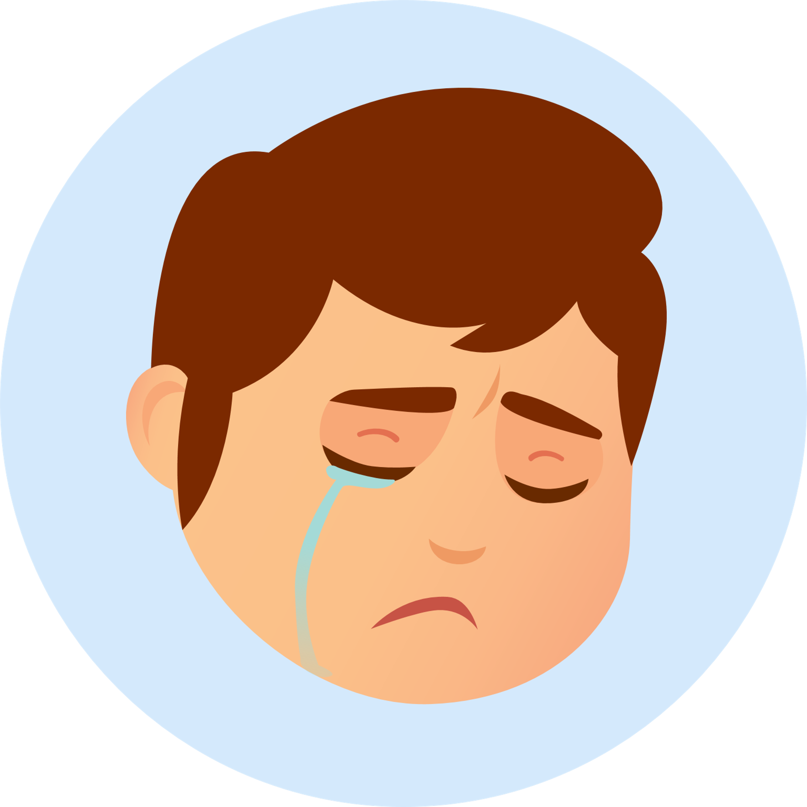


La rentrée
Dani passe des vacances agréables à la campagne, dans la ferme de ses grands-parents. Trois mois de pur bonheur! Son grand-père lui apprend à s’occuper des volailles, à traire les vaches et à monter à cheval. Mais, chaque chose a une fin. C’est bientôt la rentrée des classes, Dani doit bientôt reprendre le chemin de l’école.
Se promener en pleine nature, s’amuser toute la journée, dormir à la belle étoile, tout est fini ! L’été est terminé trop vite, tel un rêve !
Il faut s’habituer de nouveau à se tenir tranquille en classe, à faire d’interminables devoirs et, surtout, à respirer l’air pollué de la ville!
Une seule idée le console : il va revoir ses camarades de classe. Ils lui ont bien manqué !
  Lecture et compréhension écrite
C'est bientôt la fin des vacances pour Dani. Comment se sent-il ?
Il se sent :
enthousiaste
triste
heureux
Notes:
Note à l’attention de l’enseignant(e): Certaines activités de l’évaluation diagnostique sont à faire d’une manière synchrone (S), et d’autres asynchrone (AS).
(AS)Lecture et compréhension écrite
VO:
Tu as une minute pour lire les questions.
[Pause d’une minute]
Corrigé:
1- C'est bientôt la fin des vacances pour Dani. Comment se sent-il ?
Il se sent triste.
[1pt par réponse correcte]

Slide 11
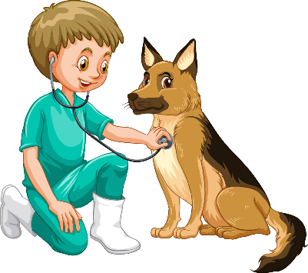
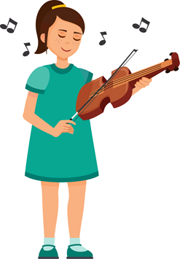
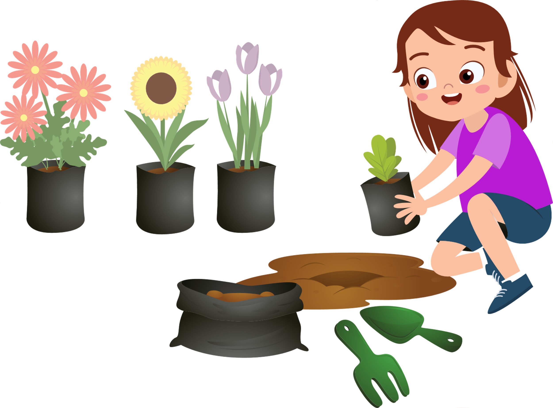
La rentrée
Dani passe des vacances agréables à la campagne, dans la ferme de ses grands-parents. Trois mois de pur bonheur! Son grand-père lui apprend à s’occuper des volailles, à traire les vaches et à monter à cheval. Mais, chaque chose a une fin. C’est bientôt la rentrée des classes, Dani doit bientôt reprendre le chemin de l’école.
Se promener en pleine nature, s’amuser toute la journée, dormir à la belle étoile, tout est fini ! L’été est terminé trop vite, tel un rêve !
Il faut s’habituer de nouveau à se tenir tranquille en classe, à faire d’interminables devoirs et, surtout, à respirer l’air pollué de la ville!
Une seule idée le console : il va revoir ses camarades de classe. Ils lui ont bien manqué !
  Lecture et compréhension écrite
Comment occupe-t-il ses journées à la ferme ?
Il :
prend soin des animaux.
joue de la musique.
plante des légumes.
Notes:
Note à l’attention de l’enseignant(e): Certaines activités de l’évaluation diagnostique sont à faire d’une manière synchrone (S), et d’autres asynchrone (AS).
(AS)Lecture et compréhension écrite
Corrigé:
2- Comment occupe-t-il ses journées à la ferme?
Il prend soin des animaux.
[1pt par réponse correcte]

Slide 12



La rentrée
Dani passe des vacances agréables à la campagne, dans la ferme de ses grands-parents. Trois mois de pur bonheur! Son grand-père lui apprend à s’occuper des volailles, à traire les vaches et à monter à cheval. Mais, chaque chose a une fin. C’est bientôt la rentrée des classes, Dani doit bientôt reprendre le chemin de l’école.
Se promener en pleine nature, s’amuser toute la journée, dormir à la belle étoile, tout est fini ! L’été est terminé trop vite, tel un rêve !
Il faut s’habituer de nouveau à se tenir tranquille en classe, à faire d’interminables devoirs et, surtout, à respirer l’air pollué de la ville!
Une seule idée le console : il va revoir ses camarades de classe. Ils lui ont bien manqué !
  Lecture et compréhension écrite
Qu’est-ce qui dérange le plus le jeune garçon ?
Il est gêné par :
la pollution de l’air.
les leçons de français.
les devoirs interminables.
Notes:
Note à l’enseignant(e):
Corrigé:
3- Qu’est-ce qui dérange le plus le jeune garçon?
Il est gêné par la pollution de l’air.
[1pt par réponse correcte]

Slide 13



La rentrée
Dani passe des vacances agréables à la campagne, dans la ferme de ses grands-parents. Trois mois de pur bonheur! Son grand-père lui apprend à s’occuper des volailles, à traire les vaches et à monter à cheval. Mais, chaque chose a une fin. C’est bientôt la rentrée des classes, Dani doit bientôt reprendre le chemin de l’école.
Se promener en pleine nature, s’amuser toute la journée, dormir à la belle étoile, tout est fini ! L’été est terminé trop vite, tel un rêve !
Il faut s’habituer de nouveau à se tenir tranquille en classe, à faire d’interminables devoirs et, surtout, à respirer l’air pollué de la ville!
Une seule idée le console : il va revoir ses camarades de classe. Ils lui ont bien manqué !
  Lecture et compréhension écrite
Qu’est-ce qui, malgré tout, le rend content de retourner à l’école ?
Il est content de :
faire des promenades
en ville.
revoir ses camarades
de classe.
revoir ses
professeurs.
Notes:
Note à l’attention de l’enseignant(e): Certaines activités de l’évaluation diagnostique sont à faire d’une manière synchrone (S), et d’autres asynchrone (AS).
(AS)Lecture et compréhension écrite
Note à l’enseignant(e):
Corrigé:
4- Qu’est-ce qui, malgré tout, le rend content de retourner à l’école?
Il est content de revoir ses camarades de classe.
[1pt par réponse correcte]

Slide 14


La rentrée
Dani passe des vacances agréables à la campagne, dans la ferme de ses grands-parents. Trois mois de pur bonheur! Son grand-père lui apprend à s’occuper des volailles, à traire les vaches et à monter à cheval. Mais, chaque chose a une fin. C’est bientôt la rentrée des classes, Dani doit bientôt reprendre le chemin de l’école.
Se promener en pleine nature, s’amuser toute la journée, dormir à la belle étoile, tout est fini ! L’été est terminé trop vite, tel un rêve !
Il faut s’habituer de nouveau à se tenir tranquille en classe, à faire d’interminables devoirs et, surtout, à respirer l’air pollué de la ville!
Une seule idée le console : il va revoir ses camarades de classe. Ils lui ont bien manqué !
  Lecture et compréhension écrite
L’air de la ville est :
pollué
pur
Notes:
Note à l’attention de l’enseignant(e): Certaines activités de l’évaluation diagnostique sont à faire d’une manière synchrone (S), et d’autres asynchrone (AS).
(AS)Lecture et compréhension écrite
Note à l’enseignant(e):
5- L’air de la ville est:
Pollué
Pur
Corrigé:
pollué
[1pt par réponse correcte]
A= 4-5 réponses correctes
B= 3-4 réponses correctes
C=2-3 réponses correctes
D=1-2 réponses correctes
E=0-1 réponse correcte.
A-B= Compétence acquise
C-D=Compétence en cours d’acquisition
E-F= Compétence non-acquise

Slide 15
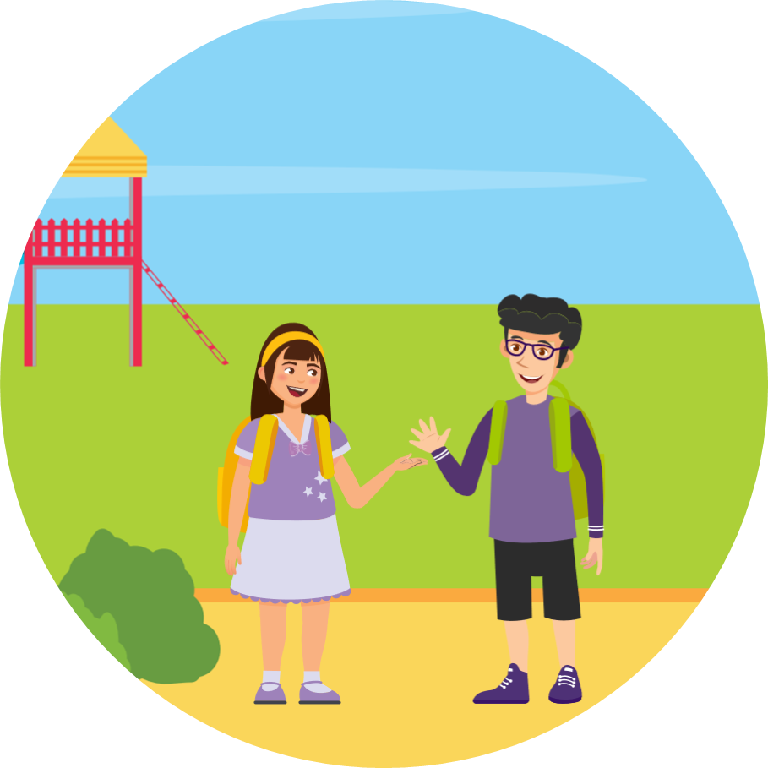
Mets les mots en ordre pour décrire ce que tu vois dans les images.
-
la
récréation.
cour
les
élèves
bavardent
de
dans
Les
Notes:
Note à l’attention de l’enseignant(e): Certaines activités de l’évaluation diagnostique sont à faire d’une manière synchrone (S), et d’autres asynchrone (AS).
(AS): VO: Mets les mots en ordre pour décrire ce que tu vois dans les images.
1- la-récréation-cour-les-bavardent-de-élèves-dans.
2- se-vers-dirigent-classe-la-élèves-les-rang-en.
3- professeur-du-classe-en-écoutent-élèves-les-l’explication.
4- élèves-les-mangent-jouent-et-la-cour-dans.
5- élèves-les - se préparent-la-pour-pièce-théâtre-de.
Note à l’enseignant(e):
[Barème: 5pts]
[1pt pour chaque bonne réponse].
A= 4-5 pts
B= 3-4 pts
C=2-3 pts
D=1-2 pts
E=0-1 pt.
A-B= Compétence acquise
C-D=Compétence en cours d’acquisition
E-F= Compétence non-acquise
Pour l’enseignante: Cet exercice peut se faire également selon le mode synchrone.

Slide 16
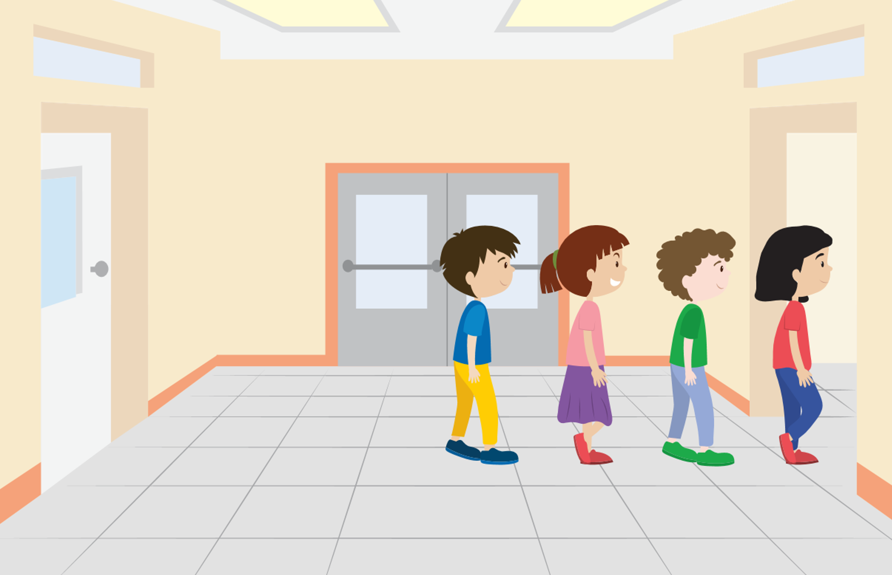
Mets les mots en ordre pour décrire ce que tu vois dans les images.
-
vers
la classe
rang.
élèves
se
les
en
dirigent
Les
Notes:
Note à l’attention de l’enseignant(e): Certaines activités de l’évaluation diagnostique sont à faire d’une manière synchrone (S), et d’autres asynchrone (AS).

Slide 17

Mets les mots en ordre pour décrire ce que tu vois dans les images.
l’explication
professeur
du
les
élèves
écoutent
en
classe.
Les
Notes:
Note à l’attention de l’enseignant(e): Certaines activités de l’évaluation diagnostique sont à faire d’une manière synchrone (S), et d’autres asynchrone (AS).

Slide 18
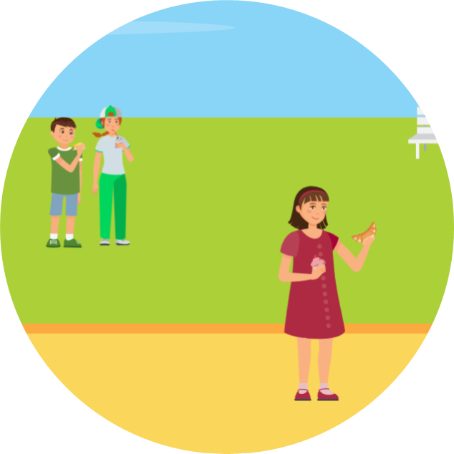
Mets les mots en ordre pour décrire ce que tu vois dans les images.
mangent
dans
la
élèves
jouent
les
cour.
et
Les
Les élèves mangent et jouent dans la cour.
Notes:
Note à l’attention de l’enseignant(e): Certaines activités de l’évaluation diagnostique sont à faire d’une manière synchrone (S), et d’autres asynchrone (AS).

Slide 19
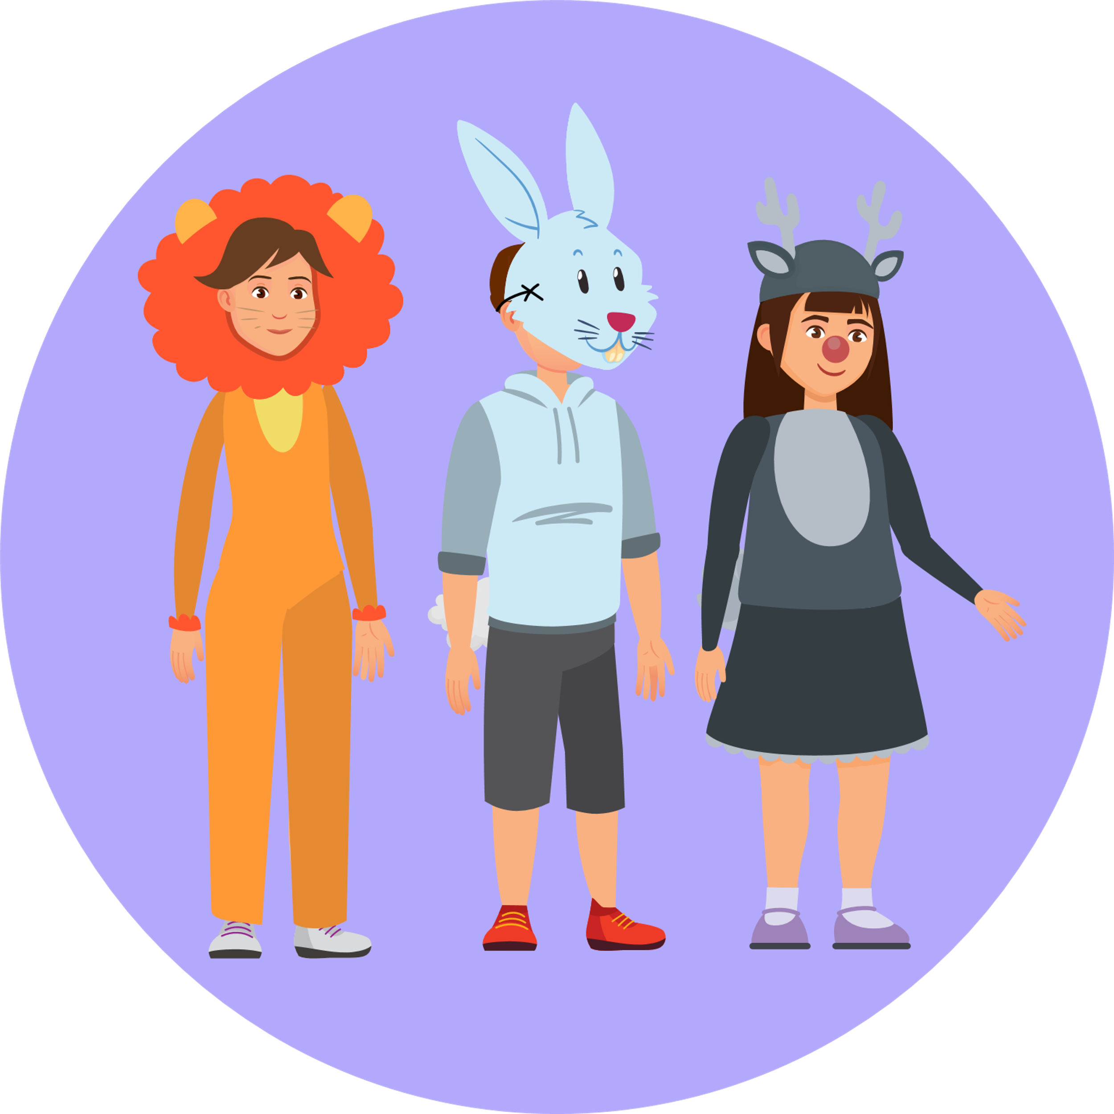
Mets les mots en ordre pour décrire ce que tu vois dans les images.
se préparent
pour
la
élèves
les
pièce
théâtre.
de
Les
Notes:
Note à l’attention de l’enseignant(e): Certaines activités de l’évaluation diagnostique sont à faire d’une manière synchrone (S), et d’autres asynchrone (AS).

Slide 20
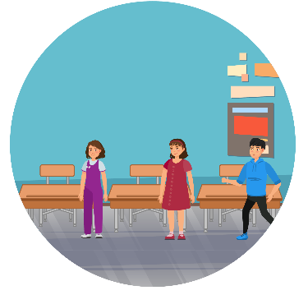

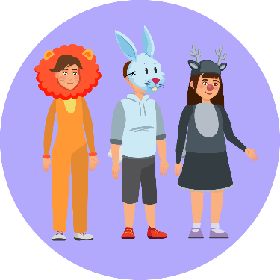
Regarde ces images et écris ce que font les enfants. Tu écriras une phrase par image.
Notes:
Note à l’attention de l’enseignant(e): Certaines activités de l’évaluation diagnostique sont à faire d’une manière synchrone (S), et d’autres asynchrone (AS).
(S) Consigne: Regarde ces images et écris ce que font les enfants. Tu écriras une phrase par image.
Note à l’enseignant(e):
[Barème: 5 pts/1 pt par phrase]
[1/2 pt pour l’interprétation correcte de chaque image]
[1/2 pt pour la langue correcte (dans l’ensemble)]
A= 4-5 pts
B= 3-4 pts
C=2-3 pts
D=1-2 pts
E=0-1 pt.
A-B= Compétence acquise
C-D=Compétence en cours d’acquisition
E-F= Compétence non-acquise

Slide 21



